Slide 1
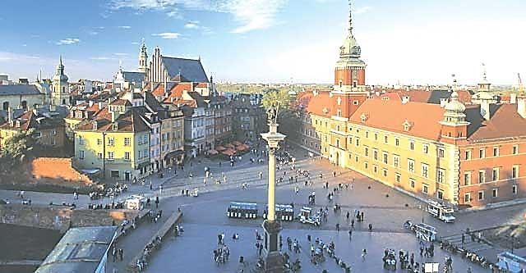
Польща
Площа: 322,6 тис. км. кв.
Населення: 38,5 млн. чоловік
Столиця: Варшава

Slide 2
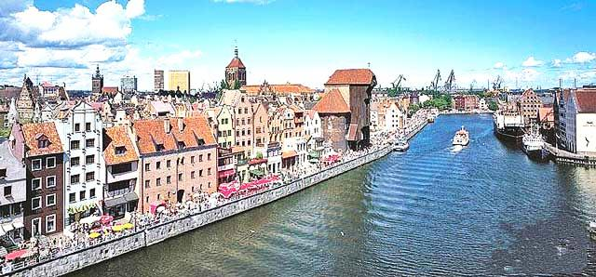
1. Загальні відомості про країну.
Польща - держава у Центральній Європі, унітарна парламентська республіка, що має в своєму складі 16 воєводств.
Грошовою одиницею є злотий.
Найбільшими містами є Варшава, Краків, Лодзь, Вроцлав та Познань. Офіційною мовою є польська. Польща є членом багатьох міжнародних організацій, зокрема ООН, МВФ, Європейського союзу, НАТО, ОБСЄ, Ради Європи тощо.

Slide 3
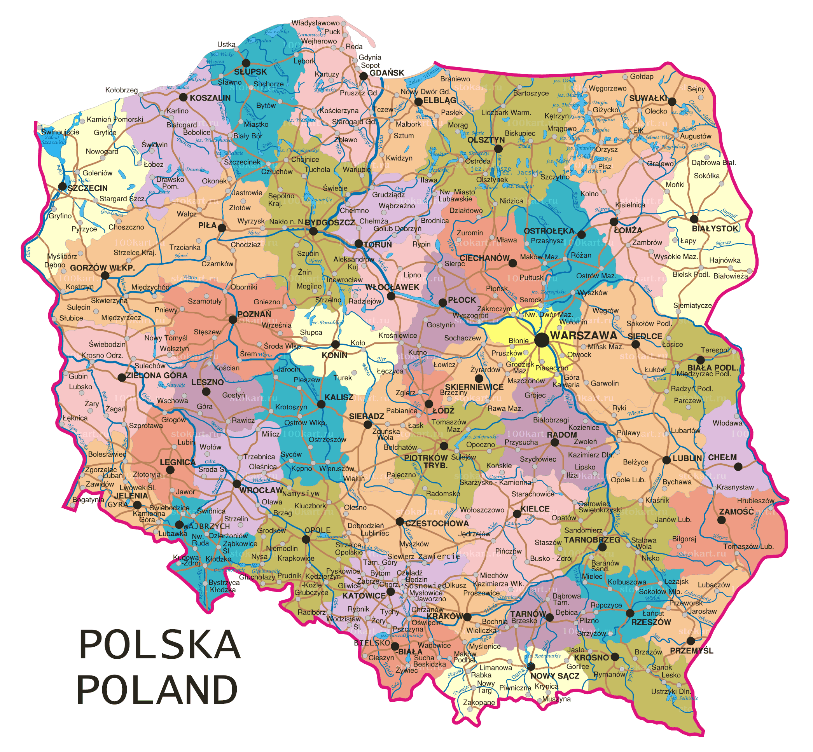
2. Географічне положення
Польща має державний кордон з Росією, Литвою, Білоруссю , Україною, Чехією, Словаччиною, Німеччиною. На півночі Польща омивається водами Балтійського моря.
Польща займає 9-е місце в Європі за площею і 8-е за кількістю населення.

Slide 4
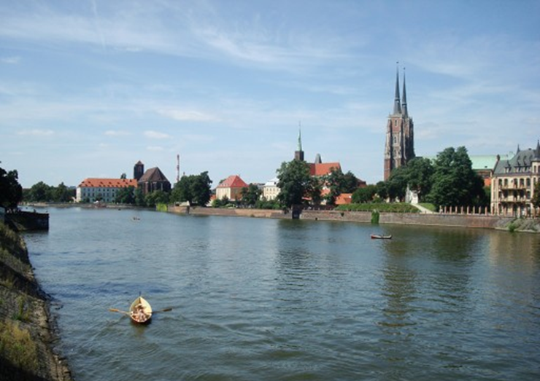
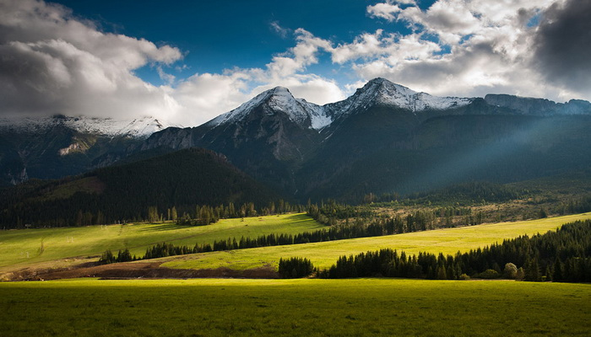
3. Природні умови і ресурси
За винятком південного гористого регіону, територія країни майже цілком рівнинна. Вздовж південних кордонів простягаються гори Судети і Карпати. Головні ріки – Вісла з притоками Сян, Вепш , Буг і Одра. Клімат країни помірний, перехідний від морського до континентального. Більше 25% території займають ліси.
Мінерально-сировинні ресурси Польщі представлені кам’яним вугіллям, сіркою, сріблом, цинком та природним газом.

Slide 5
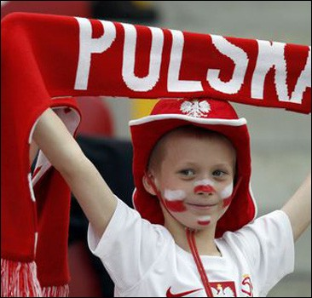
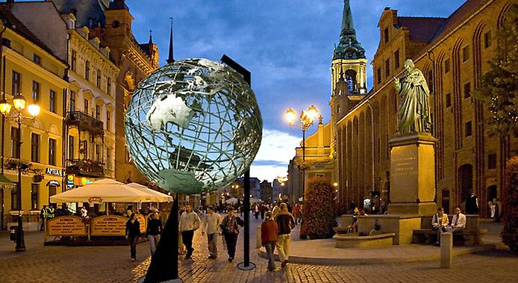
4. Народонаселення і культура
За кількістю населення Польща посідає 32 місце серед країн світу. У містах проживає близько 60 % населення, на території країни розміщено 9 міських агломерацій. Серед віруючих переважають римо-католики. Із нехристиян представлені юдеї та мусульмани. Польська культура досягла загальноєвропейських вершин. Хоча б великі наукові досягнення, серед яких передусім трактат Міколая Коперника,Кли­мента Яницького ,якого увінчали в Римі лавровим вінком.

Slide 6
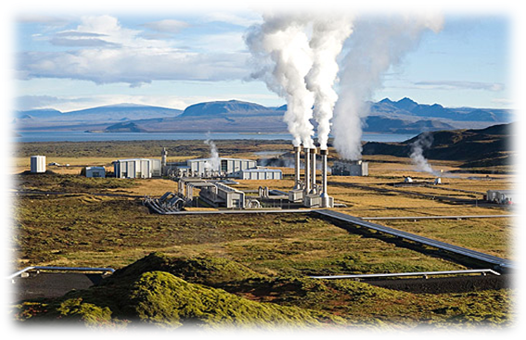
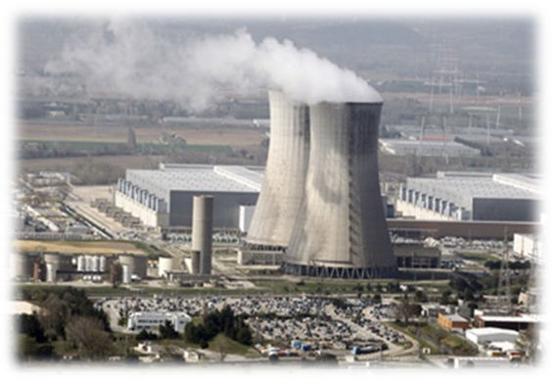
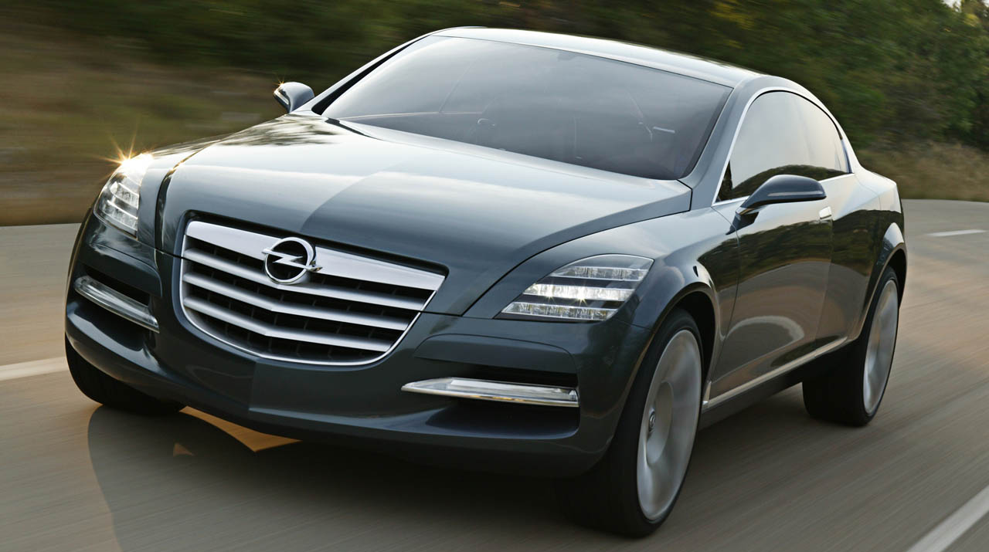
5. Промисловість
Польща — індустріально-аграрна країна.
Промисловість Польщі є основною галуззю господарства. Основні галузі промисловості — машинобудування, металургійна, гірнича, хімічна, суднобудування, харчова, текстильна та легка промисловість. Значна частка економічного потенціалу країни базується на переробці мінеральної сировини.

Slide 7
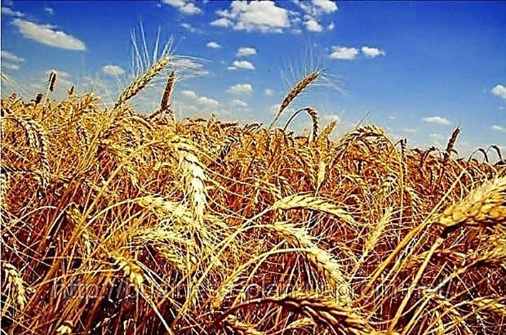
6. Сільське господарство
Основу сільського господарства становилиять дрібні одноосібні ферми. Польща виділяється як найбільший виробник картоплі й жита.
Важливими культурами є цукрові буряки, ячмінь і пшениця. Повсюдно розвинене свинарство. Розведення великої рогатої худоби поширене більше на погорбованому півдні.

Slide 8
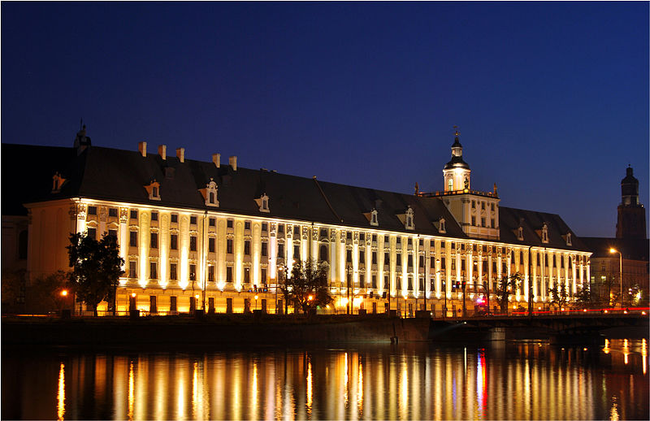
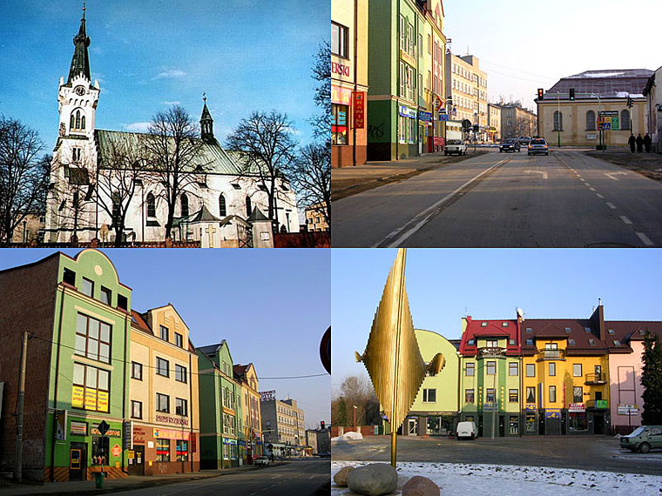
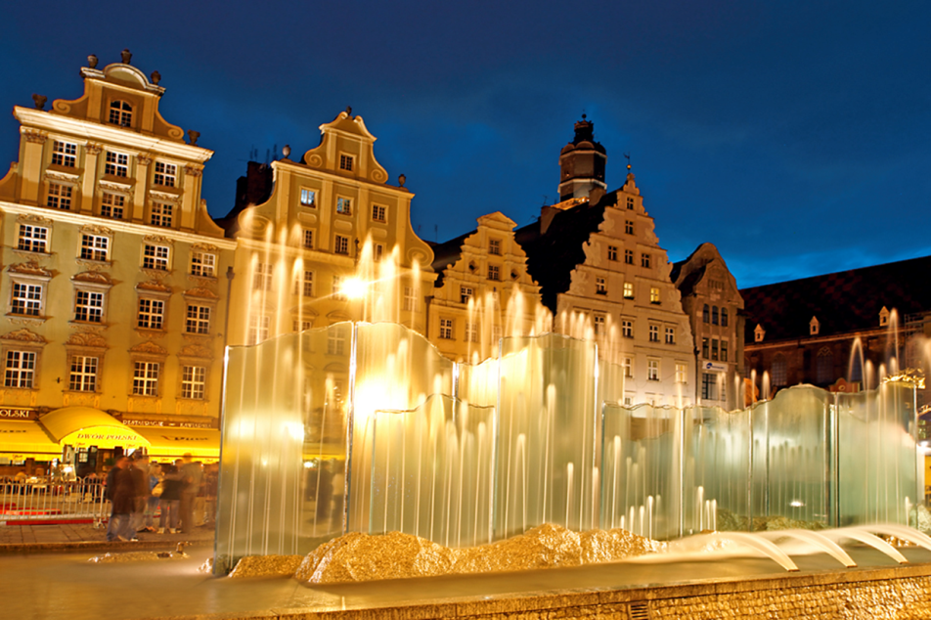
7. Сфера послуг
Загалом рівень і характер розвитку сектору послуг у Польщі типовий для середньо-розвинених країн.
Найважливішими центрами сфери послуг: освіта, наука, культура, охорона здоров'я. За останні десятиліття в Польщі розпочався інтенсивний розвиток туристсько-рекреаційного господарства.

Slide 9
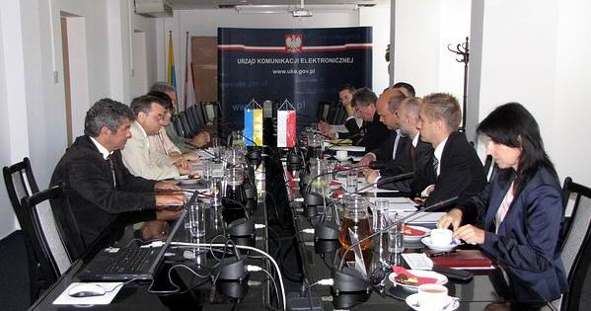
8. Зовнішньоекономічні зв'язки
За останні десятиліття Польща активно розвиває свої зовнішньоекономічні зв'язки. Традиційними продуктами експорту Польщі : кольорі метали, текстиль, камяне вугілля,сірка, заморожені овочі, сире м'ясо тощо.
На Україну припадає 5% польського експорту і всього 1% польського імпорту.

